Slide 1
APIO2016 杂题选讲
C_SUNSHINE

Slide 2
前言
看到大家都有前言我就扯了一个咯……
时间关系不太容易讲专题，于是就讲一些杂题吧。
讲的题都是我觉得比较妙的题，其中有三道容斥计数方面的题，就当是个小专题吧。

Slide 3
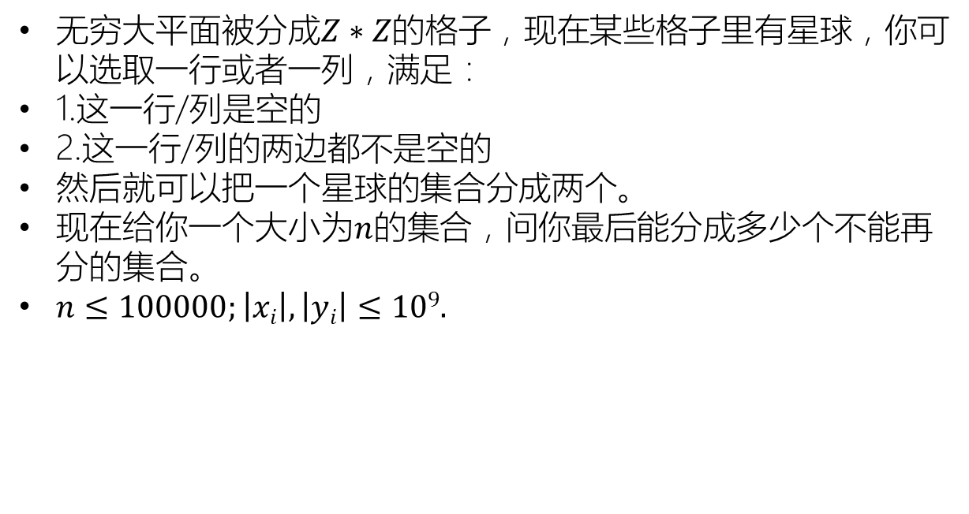
CF 475F Meta-universe
无穷大平面被分成$Z∗Z$的格子，现在某些格子里有星球，你可以选取一行或者一列，满足：
1.这一行/列是空的
2.这一行/列的两边都不是空的
然后就可以把一个星球的集合分成两个。
现在给你一个大小为$n$的集合，问你最后能分成多少个不能再分的集合。
$n≤100000;\left|xi\right|,\left|yi\right|≤109.$

Slide 4
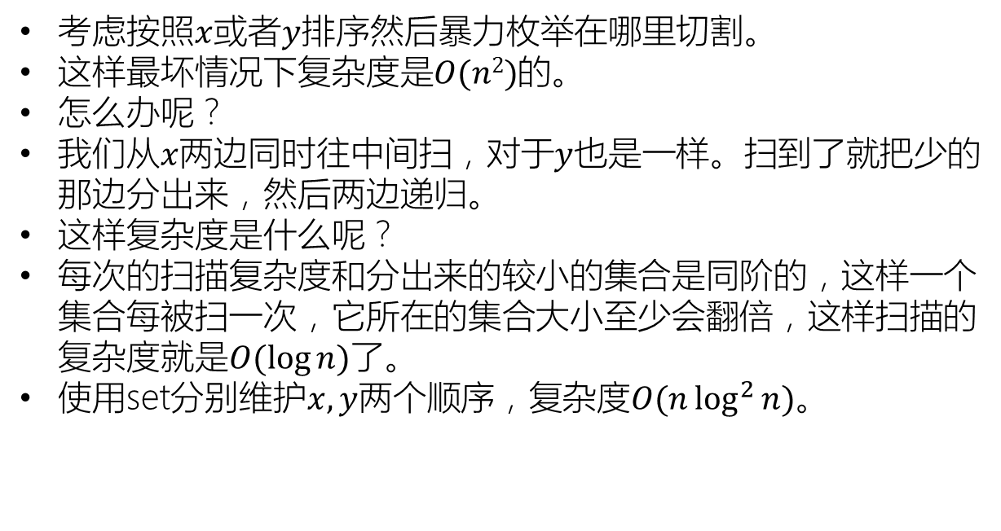
CF 475F Meta-universe
考虑按照$x$或者$y$排序然后暴力枚举在哪里切割。
这样最坏情况下复杂度是$O(n2)$的。
怎么办呢？
我们从$x$两边同时往中间扫，对于$y$也是一样。扫到了就把少的那边分出来，然后两边递归。
这样复杂度是什么呢？
每次的扫描复杂度和分出来的较小的集合是同阶的，这样一个集合每被扫一次，它所在的集合大小至少会翻倍，这样扫描的复杂度就是$O(\log{n})$了。
使用set分别维护$x,y$两个顺序，复杂度$O(n\log^{2}{n})$。

Slide 5

SRM536H BinaryPolynomialDivOne
给定一个$n$次模$2$意义下的多项式（即$01$多项式）$F\left(x\right)$，求${F\left(x\right)}^{m}$中$x^{k}$前的系数模$2$的值。
$n≤30;m,k≤{10}^{18}.$

Slide 6
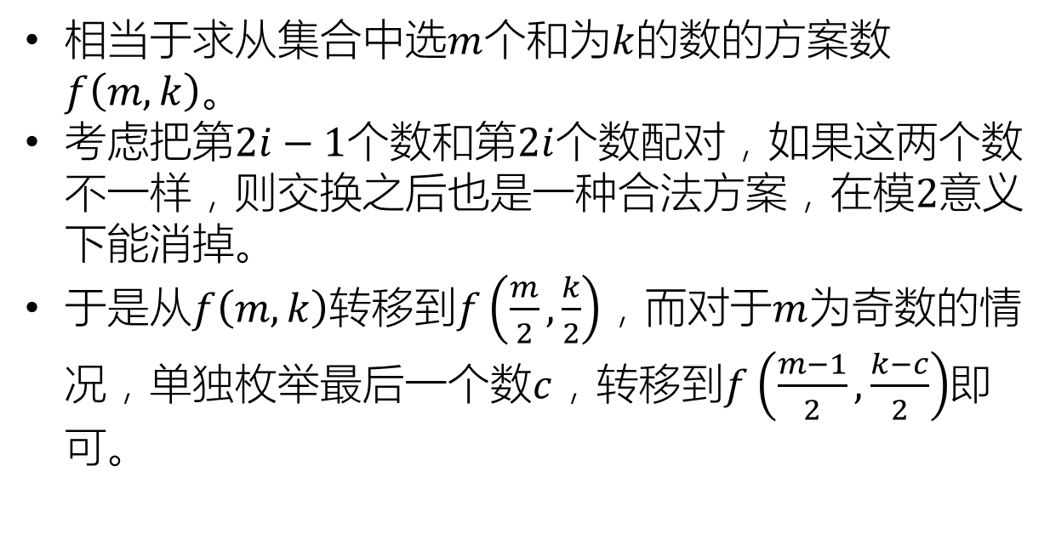
SRM536H BinaryPolynomialDivOne
相当于求从集合中选$m$个和为$k$的数的方案数$f\left(m,k\right)$。
考虑把第$2i−1$个数和第$2i$个数配对，如果这两个数不一样，则交换之后也是一种合法方案，在模$2$意义下能消掉。
于是从$f\left(m,k\right)$转移到$f\left(\frac{m}{2},\frac{k}{2}\right)$，而对于$m$为奇数的情况，单独枚举最后一个数$c$，转移到$f\left(\frac{m−1}{2},\frac{k−c}{2}\right)$即可。

Slide 7

SRM536H BinaryPolynomialDivOne
注意到直接dfs状态数是$O\left(n^{\log{m}}\right)$的，但是我们只需要对$m,k$记忆化，那么对于每个不同的$m$，$k$只有$O\left(n\right)$个不同的取值。
于是状态数就是$O\left(n\log{m}\right)$的了。

Slide 8

SRM684M DivFree
一个长度为$n$的序列，满足每个元素都是$\left[1,k\right]$内的整数，且对于相邻的两个元素$a=S_{i},b=S_{i+1}$，有$a≤b$或$a mod b≠0$。
求这样的序列的个数模${10}^{9}+7$。
$n,k<=50000.$

Slide 9
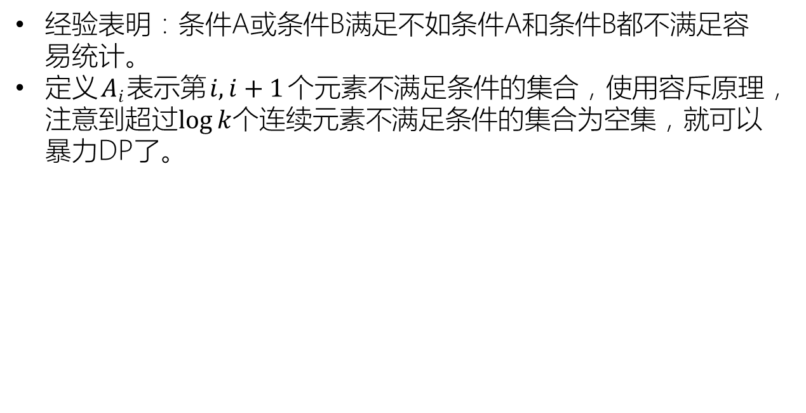
SRM684M DivFree
经验表明：条件A或条件B满足不如条件A和条件B都不满足容易统计。
定义$Ai$表示第$i,i+1$个元素不满足条件的集合，使用容斥原理，注意到超过$log⁡k$个连续元素不满足条件的集合为空集，就可以暴力DP了。

Slide 10

TCO2014 Final 1100pts FrozenStandings
给出$n$段互不相同的等长的区间，每个区间可以选择它的左端点或右端点作为键值并排序，求有多少种可能的序列。
$n<=500000.$

Slide 11

TCO2014 Final 1100pts FrozenStandings
考虑按左端点排序后从前往后DP，每个区间有两种情况。注意一个区间内没有其他元素的时候这个区间的选择是没有意义的，把多算的一次减掉，边DP边容斥，$O(n)$。

Slide 12

Yist By TooDifficult
$n$个带标号的点，每次随机两个不同的点$u,v$，在无向图中加上边$\left\langle u,v\right\rangle$（可以是重边），问期望加入多少条边之后图连通。
答案对大质数取模。
$n≤100.$

Slide 13
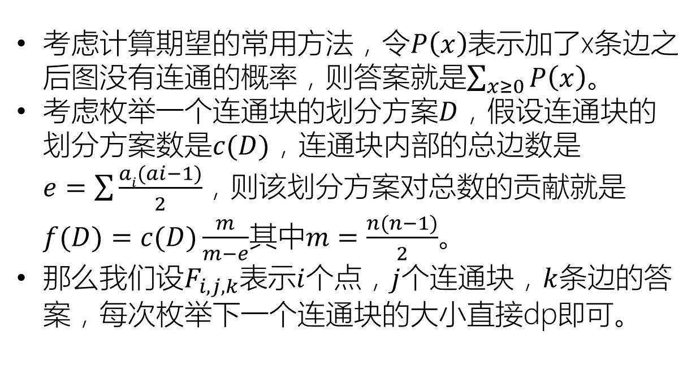
Yist By TooDifficult
考虑计算期望的常用方法，令$P\left(x\right)$表示加了x条边之后图没有连通的概率，则答案就是$\sum_{x≥0}{P\left(x\right)}$。
考虑枚举一个连通块的划分方案$D$，假设连通块的划分方案数是$c(D)$，连通块内部的总边数是$e=\sum{\frac{ai(ai−1)}{2}}$，则该划分方案对总数的贡献就是$f(D)=c(D)\frac{m}{m−e}$其中$m=\frac{n(n−1)}{2}$。
那么我们设$F_{i,j,k}$表示$i$个点，$j$个连通块，$k$条边的答案，每次枚举下一个连通块的大小直接dp即可。

Slide 14
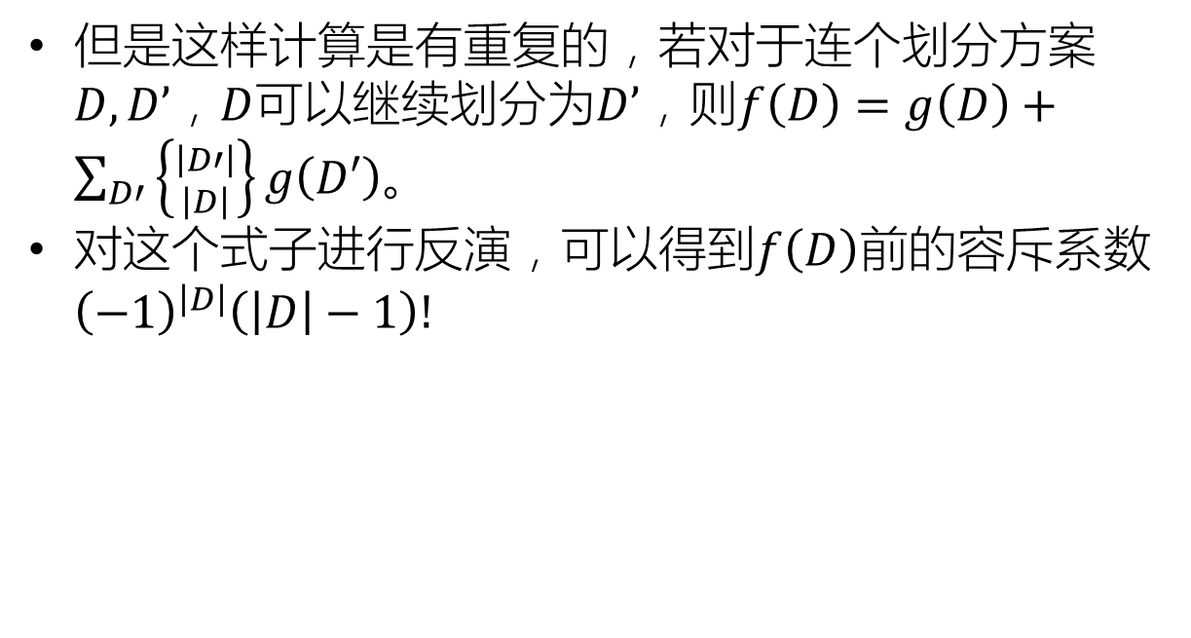
Yist By TooDifficult
但是这样计算是有重复的，若对于连个划分方案$D,D’$，$D$可以继续划分为$D’$，则$f\left(D\right)=g\left(D\right)+\sum_{D′}{\left\{{\left|D′\right| \atop \left|D\right|}\right\}g\left(D′\right)}$。
对这个式子进行反演，可以得到$f\left(D\right)$前的容斥系数${\left(−1\right)}^{\left|D\right|}\left(\left|D\right|−1\right)!$

Slide 15
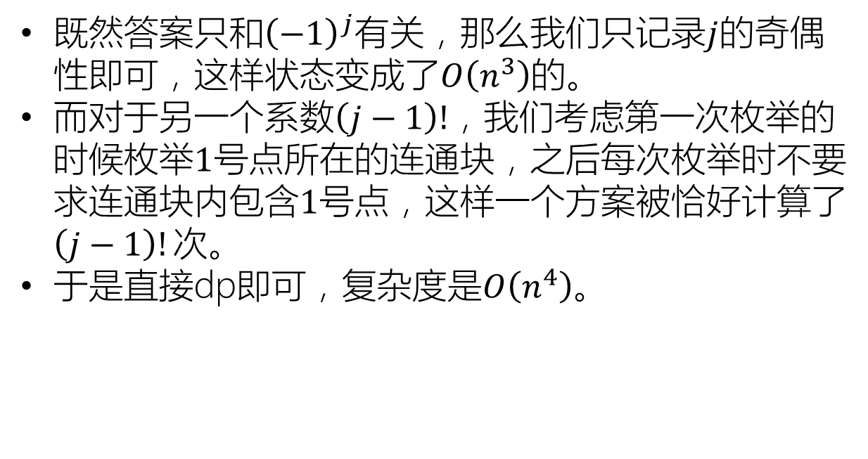
Yist By TooDifficult
既然答案只和${\left(−1\right)}^{j}$有关，那么我们只记录$j$的奇偶性即可，这样状态变成了$O\left(n^{3}\right)$的。
而对于另一个系数$\left(j−1\right)!$，我们考虑第一次枚举的时候枚举$1$号点所在的连通块，之后每次枚举时不要求连通块内包含$1$号点，这样一个方案被恰好计算了$\left(j−1\right)!次$。
于是直接dp即可，复杂度是$O\left(n^{4}\right)$。

Slide 16
Thanks!

